Slide 1
EP EMSEGURIDAD
INFORME CONMOCIÓN SOCIAL
Período: 13 al 24 de junio de 2022

Slide 2
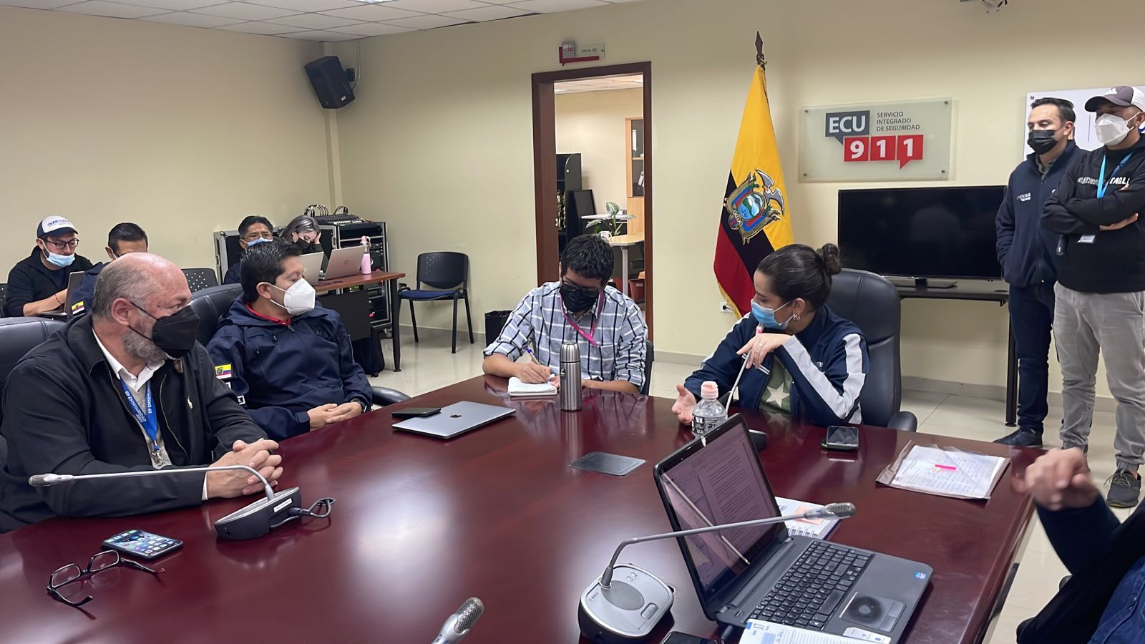
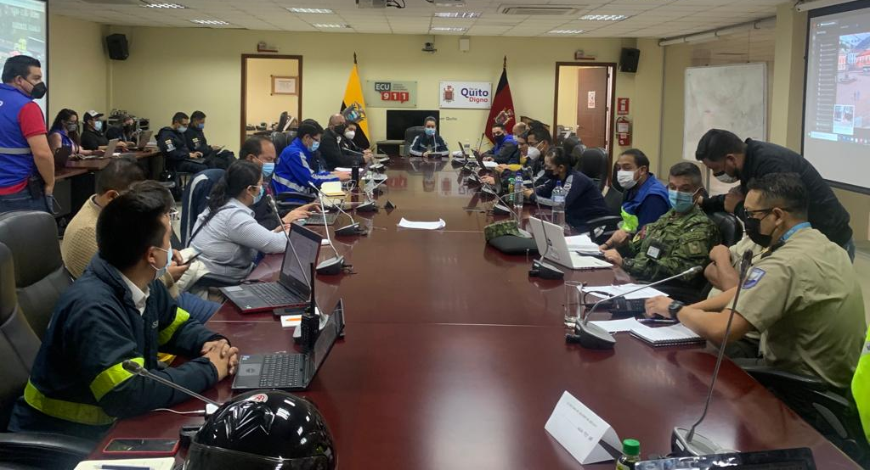
Antecedentes
La Confederación de Nacionalidades Indígenas del Ecuador (CONAIE) publicó: “La CONAIE y organizaciones sociales darán un mensaje al país previo el inicio de la Movilización Nacional del 13 de junio”; el pronunciamiento se realizó en diferentes medios de comunicación.
El 12 de junio de 2022, se conformó el P.M.U. (Puesto de Mando Unificado) por las manifestaciones que se realizarían por los diferentes movimientos sociales.
El domingo, 12 de junio de 2022, a las 19:00, la CONAIE realizó un pronunciamiento sobre las movilizaciones.

Slide 3
Activación MTT y GT
Mediante sesión del Comité Operativo de Emergencia – COE se resolvió la activación de las siguientes Mesas Técnicas de Trabajo y Grupos de Trabajo:
MTT-2:
Salud y APH - Responsable Secretaría de Salud
MTT- 6:
Medios de vida y Productividad – Responsable Secretaría de Desarrollo Competitivo y Productividad.
GT – 1:
Grupo de trabajo de Logística – Cuerpo de Agente de Control Metropolitano
GT – 2:
Grupo de trabajo de Seguridad y Control – Secretaría General de Seguridad y Gobernabilidad.
MTT-3:
Servicios básicos esenciales - Responsable Secretaría General de Planificación del MDMQ.

Slide 4
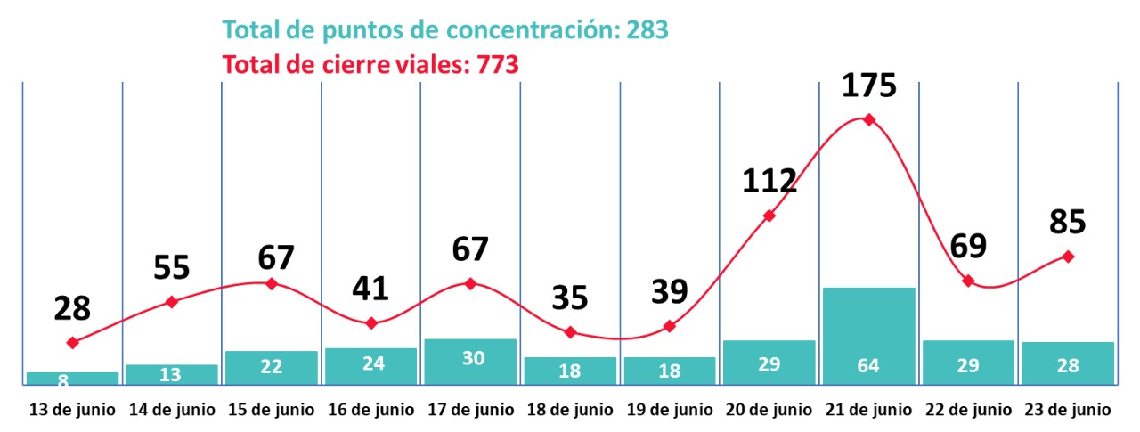
Situación al 23 junio
Fuente: COEM – EP Emseguridad / AMT

Slide 5
Daños y afectaciones
Afectación de personas
Personas | Heridos | Fallecidos
MANIFESTANTES | 15 | 1
POLICÍA NACIONAL | 59
CBQ | 1
AMC | 2
FFAA | 1
Total general | 78 | 1
Fuente: COEM – EP Emseguridad

Slide 6
Daños y afectaciones
Se registran 117 incidentes de los daños y afectaciones en la infraestructura pública, que se han registrado en la Sala de Crisis y Sala de Situación y Monitoreo
INSTITUCIÓN | No. DE INCIDENTES
AMC | 6
CBQ | 2
EMASEO | 47
EMPRESA DE PASAJEROS | 3
EMSEGURIDAD | 3
EPMMOP | 8
IMP | 37
POLICÍA NACIONAL | 11
Total | 117

Slide 7
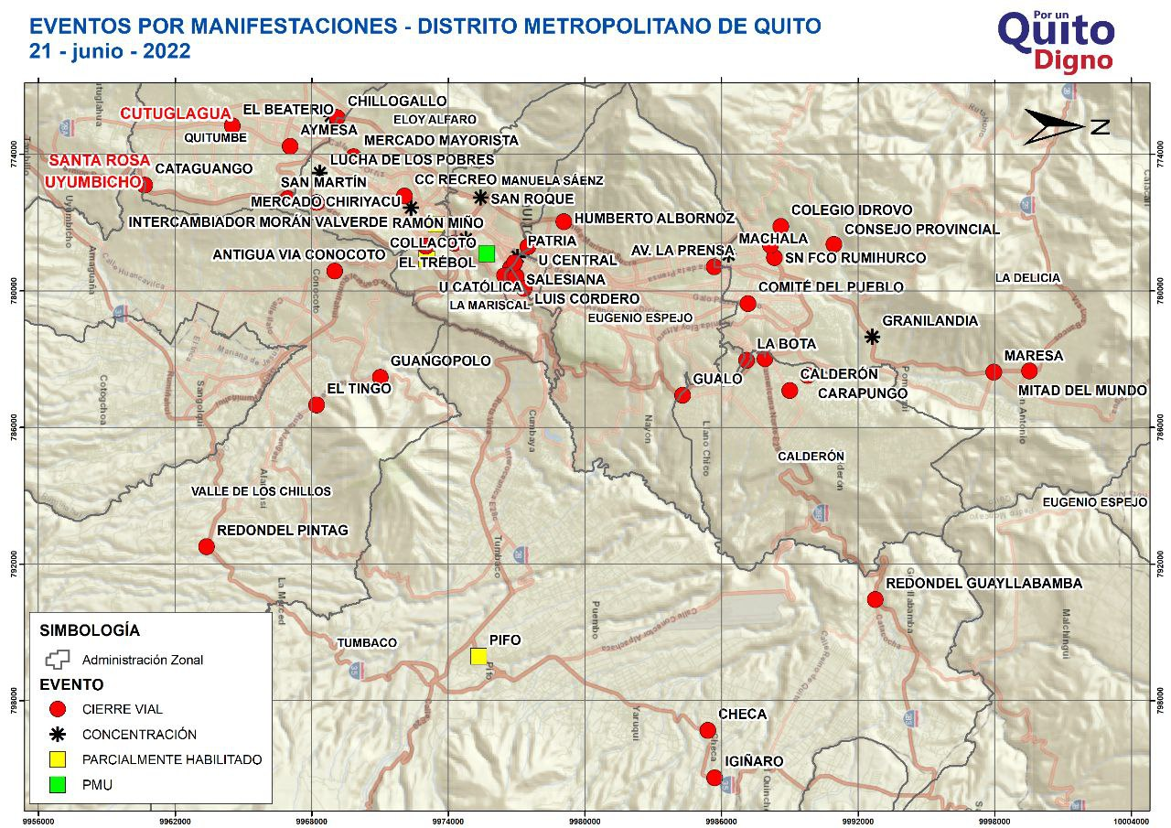
Cierres viales
619
Cierres de vías, los mismos que han sido habilitados parcialmente debido a que continúan con el bloqueo después de que se habilitan.
Fuente: COEM – EP Emseguridad

Slide 8
Seguimiento a las MTT y GT
MESA MTT-1. Agua, Saneamiento y Gestión de Residuos Sólidos Agua Potable
Los servicios de provisión de agua potable y saneamiento están funcionando con normalidad.
La Empresa tiene activo su Comité Operativo de Emergencias Empresariales –COE EPMAPS AGUA DE QUITO, el cual está preparado ante eventos de conmoción social. Esto incluye el reforzamiento de seguridad física de sus instalaciones y la coordinación con el COE Metropolitano –EP Emseguridad. Se realizan reportes de seguridad 3 veces al día, 06:00, 12:00 y 18:00. Al momento no hay reporte de novedades en la operación de los sistemas de la EPMAPS. Las plantas de Bellavista, Puengasí, El Troje no reportan novedades.
En cuanto a seguridad, se continúa aplicando el protocolo de monitoreo y refuerzo de la seguridad física de las instalaciones, para ello se cuenta con 30 personas dedicadas al monitoreo y seguridad de las instalaciones de la Empresa repartidos por sectores y con control motorizado.
Para garantizar las operaciones de los sistemas se ha dispuesto turnos de trabajo de 24 horas del personal operativo.

Slide 9
Seguimiento a las MTT y GT
MESA MTT-1. Gestión de residuos
EMGIRS y EMASEO reportan – Ante el bloqueo de algunas vías, el equipo de Operadores identificó rutas alternas para cumplir con servicios de recolección. Operatividad al 85% considerando bloqueos de vías.
8 tractocamiones para transporte de residuos desde las estaciones de transferencia hasta relleno sanitario.
La acumulación de las estaciones de transferencia es de 1200 toneladas en la Estación de Transferencia Norte y 1300 en la Estación de Transferencia Sur, capacidad 1.500 toneladas.
Imposibilidad de llegar con residuos a la Estación de Transferencia Sur; para acceder se gestionan operativos de seguridad con Policía Nacional, Cuerpo de Agentes de Control y Agentes Metropolitanos de Tránsito.

Slide 10
Seguimiento a las MTT y GT
MESA MTT-2. Salud y APH
Coordinación 9 - MSP
Los establecimientos de salud no se encuentran cerrados, mantienen un retraso en el horario de llegada del personal.
Segundo y tercer nivel de atención, principalmente de traumas: craneales, faciales, oculares y extremidades, se remite reportes de atenciones en dos cortes, matutino y vespertino.
Manejan comunicación directa con Cruz Roja y Municipio para la recepción de pacientes.
Cuerpo de Bomberos
Mantienen 70 personas operativas entre paramédicos y la unidad de rescate, distribuidos en puntos estratégicos de manifestaciones.
20 ambulancias operativas y la unidad de siniestros.
Tienen 2 vehículos que hacen una avanzada y camionetas para transportar a los pacientes.
Cruz Roja
3 unidades de ambulancia.
Personal a pie: paramédicos y personal para ayuda psicosocial en puntos estratégicos.
En las Universidades Central y Salesiana realizan trabajo con los niños y apoyo psicosocial.
Se coordinó con cuerpo de bomberos, para el traslado de pacientes del punto crítico hasta la ambulancia y luego al cuerpo de bomberos.
Secretaría de Salud.
Disminución del número de atenciones y búsqueda activa de pacientes COVID-19 del 20 al 40 % de atenciones regulares..

Slide 11
Seguimiento a las MTT y GT
MESA MTT-3. Servicios básicos esenciales
Secretaría de Movilidad
Se ejecuta, de manera activa, el plan de activación emergente para desviar las rutas de transporte, con la finalidad de realizar monitoreos permanentes y garantizar la libre movilidad de los ciudadanos del DMQ.
Activación del plan de contingencia correspondiente para asegurar el abastecimiento de energía eléctrica a la población.
Restablecimiento del servicio de energía eléctrica.
Empresa Pública Metropolitana de Transporte de Pasajeros
Coordinación en la remoción y retiro de escombros que garanticen la libre movilidad
Empresa Pública Metropolitana de Movilidad y Obras Públicas
451 metros cúbicos de escombros desalojados y lavado de vías.
Empresa Eléctrica Quito

Slide 12
Seguimiento a las MTT y GT
MESA MTT-6. Medios de vida y Productividad
Se han gestionado, con las cadenas productivas (Mercado Mayorista y San Roque), varios operativos de seguridad con Policía Nacional y Fuerzas Armadas, rutas seguras que garanticen la movilización.
Los mercados se encuentran abastecidos en un 54%.
Se comunicó a los transportes de ganado que la recepción de los camiones, en la Empresa de Rastro, se mantiene operativo las 24 horas.
Se realiza el faenamiento del 50%.

Slide 13
Seguimiento a las MTT y GT
GT – 1: Grupo de trabajo de Logística.
El Grupo de trabajo de Logística realizó las siguientes acciones:
Habilitación de los Albergues del CACM para personal de la Policía Nacional, en las instalaciones del Palacio Municipal se albergan 160 miembros de las FFAA.
Se entregaron 1.159 vallas metálicas para DMQ y garantizar la seguridad de la infraestructura pública.
Se asignó personal para apoyar en la seguridad del Mercado Mayorista.
Las instituciones del CACM y PN efectúan recorridos en los sectores de los reservorios de Puengasí, Guangopolo y Pifo.

Slide 14
Seguimiento a las MTT y GT
Coordinación de operativos de seguridad para el apoyo en la limpieza y remoción de escombros de varios sectores de la ciudad, en varios puntos del DMQ.
Se establece el corredor humanitario, en coordinación con los dirigentes de las manifestaciones, con el fin de contar con acceso a la movilidad, servicios básicos (agua potable, energía eléctrica, recolección de basura), unidades de salud, abastecimiento de alimentos entre otros.
Se ha mantenido la operatividad del 77% en los mercados del DMQ.
Con Policía Nacional y Fuerzas Armadas se coordinaron los trabajos a realizar por las empresas públicas, minimizando el riesgo de afectaciones en las actuaciones municipales frente a las situaciones de amenaza y riesgo a la infraestructura pública proveedora de servicios públicos como agua potable, energía eléctrica, recolección de basura, transporte municipal, mercados, tránsito, patrimonio histórico, entre otros.
El Municipio ha desplegado, a lo largo y ancho de la ciudad, contingentes de servidores y logística especial para resguardar los servicios fundamentales para la vida de los ciudadanos.
Coordinación de operativos para recolección de residuos por parte de EMASEO, con apoyo de PPNN, CACMQ y AMT.
GT – 2: Grupo de trabajo de Seguridad y Control – Secretaría General de Seguridad y Gobernabilidad.

